Slide 1
Wpływ uzależnień internetowych na zdrowie

Slide 2
Charakterystyka uzależnienia
Skala problemu - myśli o internecie dominują w umyśle uzależnionego
Wzrost tolerancji - ciągła potrzeba wydłużania czasu poświęcanego uzależnieniu, w celu uzyskania satysfakcji
Nawroty - nawet po okresach absencji, uzależnienie powraca z tą samą siłą
Zmianny w nastroju - korzystanie z intenetu sprawia przyjemność i łagodzi nastroje
Izolacja, następstwa psychiczne – Uzależnienie prowadzi do izolacji od otoczenia, a brak dostępu do internetu wpływa na powstawanie negatywnych zmian w psychice
Konflikty - interpersonalne oraz wewnętrzne
Problemy - zdrowotne, z funkcjonowaniem w społeczeństwie

Slide 3
Na jakie obszary uzależnienie ma wpływ?
Fizyczne
Mentalne

Slide 4
Problemy Fizyczne

Slide 5
Najczęstsze problemy fizyczne:
Migreny
Napięcie szyi, karku, łopatek
Nieodwracalne zmiany pleców (np. Skolioza)
Bóle nadgarstków
Cyfrowe zmęczenie oczu
Problemy z wagą (utrata bądź nadmierne tycie)

Slide 6
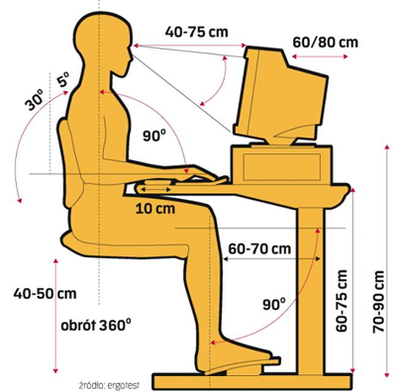
Postawa a zdrowie
Większość z dolegliwości wymienionych na poprzednim slajdzie powodowana jest przez nieprawidłową pozycje przed komputerem. Aby sobie nie szkodzić powinniśmy:
Siadać na pośladkach nie na udach
Upierać plecy o oparcie fotela najlepiej pod kątem prostym do ud
Korzystać z klawiatur z podpórkami na nadgarstki (jeżeli nadgarstki wciąż bolą spróbować ustawienia klawiszy "dvorak")
Trzymać klawiaturę i myszkę na jednej wysokości
Nie krzyżować nóg pod stołem/biurkiem
Wiecej porad na www.ergotest.pl

Slide 7
Jak zadbać o oczy?
Co godzinę robić kilka minut przerwy podczas której nie patrzymy na żadne monitory/ekrany
Korzystać z okularów z filtrami niwelującymi negatywny wpływ monitorów
Zastosować metodę "3x20" co 20 min oderwać wzrok na 20 sek i skupić wzrok na obiekcie 20 stóp (ok.6m) od nas najlepiej na coś zielonego

Slide 8
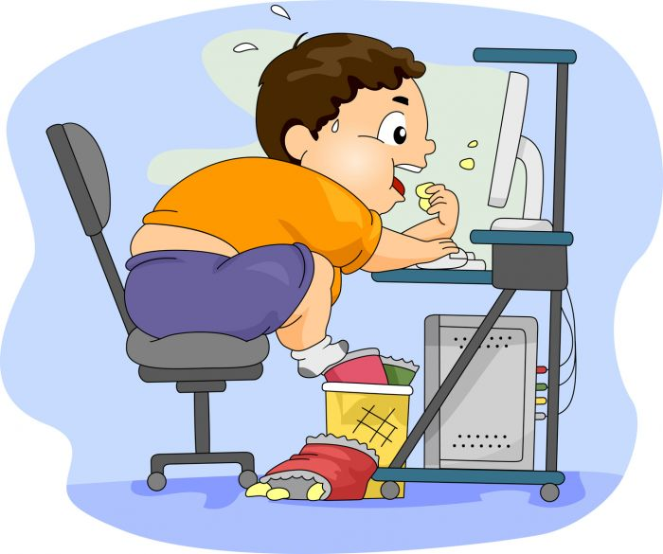
Problemy z wagą
Wiele badań naukowych wskazuje na powiązanie problemów z wagą – a szczególnie otyłości z uzależnieniem od internetu.
Uzależniony od internetu człowiek nie ma czasu na zdrowe gotowanie, czy uprawianie sportu. Zamiast tego zwykle sięga po niezdrowe przekąski, gazowane napoje i fast foody. W konsekwencje takiego zachowania są łatwe do przewidzenia – nadwaga lub nawet otyłość.
Nieco rzadziej uzależnienie od internetu prowadzi do nadmiernej utraty wagi – kiedy uzależniony przedkłada internet nad jedzenie w ogóle.

Slide 9
Problemy Mentalne

Slide 10
Najczęstsze problemy mentalne:
Depresja
Złe samopoczucie
Ograniczenie kontaktów z bliskimi
Poczucie osamotnienia
Problemy z nauką
Traktowanie świata online / komputera jako odskocznie od aktualnych powodzeń i problemów

Slide 11
Istnieją specjalne pytania opracowane przez doktor Kimberly Young, które należy zadać osobie, u której podejrzewa się uzależnienie od sieci.
5 odpowiedzi na tak, daje wynik pozytywny (uzależnienie).

Slide 12
Czy czujesz się zaabsorbowany internetem do tego stopnia, że ciągle rozmyślasz o odbytych sesjach internetowych i/lub nie możesz doczekać się kolejnych sesji?
Czy odczuwasz potrzebę zwiększenia ilości czasu spędzanego w internecie, aby uzyskać większe zadowolenie (mieć więcej satysfakcji)?
Czy podejmowałeś wielokrotnie, nieudane próby kontrolowania, ograniczania lub zaprzestania korzystania z internetu?
Czy odczuwałeś wewnętrzny niepokój, miałeś nastrój depresyjny albo byłeś rozdrażniony wówczas, kiedy próbowałeś ograniczać lub przerwać korzystanie z internetu?
Czy zdarza Ci się spędzać w internecie więcej czasu niż pierwotnie zaplanowałeś?
Czy kiedykolwiek ryzykowałeś utratę bliskiej osoby, ważnych relacji z innymi ludźmi, pracy, nauki albo kariery zawodowej w związku ze spędzaniem zbyt dużej ilości czasu w internecie?
Czy kiedykolwiek skłamałeś swoim bliskim, terapeutom albo komuś innemu, w celu ukrycia własnego nadmiernego zainteresowania internetem?
Czy używasz internetu w celu ucieczki od problemów, albo w celu uniknięcia nieprzyjemnych uczuć (np. poczucia bezradności, poczucia winy, niepokoju lub depresji)?

Slide 13
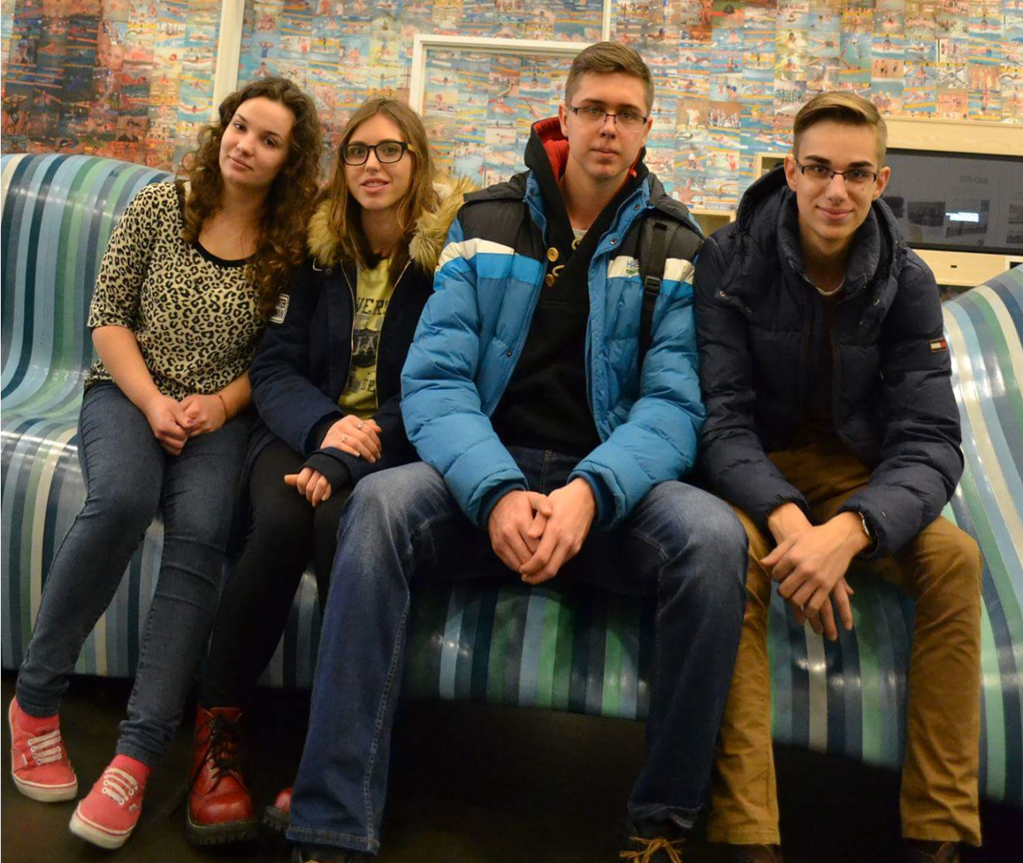
Tym którzy nie zasnęli dziękujemy za uwagę
Szymon Bukowski
Gabriela Grabowska
Kamil Pośnik
Julia Świdzińska

